Slide 1


TRƯỜNG TIỂU HỌC QUANG TRUNG
CHÀO MỪNG QUÝ THẦY CÔ
VỀ DỰ GIỜ THĂM LỚP
Môn Toán lớp 3
BÀI 28: BÀI TOÁN GIẢI BẰNG HAI BƯỚC TÍNH (T1)

Slide 2
Bài toán 1: Có 5 bông hoa cúc. Số bông hoa hồng có nhiều hơn hoa cúc là 2 bông. Hỏi:
Có bao nhiêu bông hoa hồng?
Có bao nhiêu bông hoa hồng và hoa cúc?
Tóm tắt
Bài giải:
5 bông
a)
Hoa cúc:
a) Số bông hoa hồng có là:
2 bông
Hoa hồng:
5 + 2 = 7 (bông)
? bông
b) Số bông hoa hồng và hoa cúc có là:
5 bông
5 + 7 = 12 (bông)
b)
Hoa cúc:
7 bông
? bông
Hoa hồng:
Đáp số: a) 7 bông hoa
b) 12 bông hoa

Slide 3
Bài toán 2: Ngăn trên có 10 quyển sách, ngăn dưới có nhiều hơn ngăn trên 3 quyển sách. Hỏi cả hai ngăn có bao nhiêu quyển sách?
Tóm tắt
Bài giải:
10 quyển
Số sách ở ngăn dưới là:
Ngăn trên:
10 + 3 = 13 (quyển)
3 quyển
? quyển
Ngăn dưới:
Số sách cả 2 ngăn có là:
10 + 13 = 23 (quyển)
Đáp số: 23 quyển sách

Slide 4
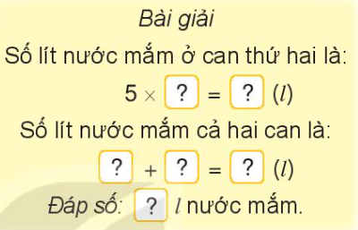
Bài 1. Số?
Can thứ nhất đựng 5 l nước nắm, can thứ 2 đựng số lít nước nắm gấp 3 lần can thứ nhất. Hỏi cả hai can đựng bao nhiêu lít nước mắm?
Tóm tắt
5 l
Can thứ nhất:
? l
3
15
Can thứ hai:
5
15
20
20

Slide 5
Bài 2. Mai gấp được 10 cái thuyền, Nam gấp được ít hơn Mai 3 cái thuyền. Hỏi cả hai bạn gấp được bao nhiêu cái thuyền?
Tóm tắt
Bài giải:
10 cái thuyền
Số thuyền Nam gấp được là:
Mai gấp:
3 cái
? cái thuyền
10 - 3 = 7 (cái)
Nam gấp:
Số thuyền cả 2 bạn gấp được là:
10 + 7 = 17 (cái)
Đáp số: 17 cái thuyền

Slide 6

XIN CHÂN THÀNH CẢM ƠN
QUÝ THẦY CÔ GIÁO VÀ CÁC EM

